Slide 1
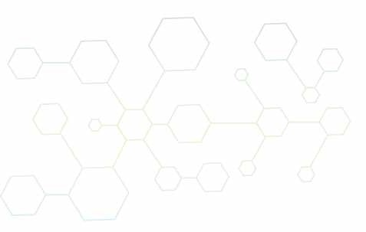



pygame
7조 김민정 김주성 최민서 홍성구
Logo
미래의 시작!!!
동양미래대학교
컴퓨터소프트웨어공학과

Slide 2

목차
Pygame 소개
Pygame 기본 구조
3. 게임 창에 객체 그리기
4. 이미지 불러오기
5. 이벤트 처리
6. 게임 예제 실습

Slide 3
1. pygame 소개
PyGame은 Python 라이브러리입니다. 2D 게임 개발에 사용되며 Python 모듈 세트를 사용 하여 게임을 개발할 수있는 플랫폼이다.
단점
속도가 상대적으로 느림
별도의 GUI 라이브러리를 지원하지 않기 때문에, GUI 디자인을 구현하기 어려움.
장점
무료이며, 오픈 소스 라이브러리
게임을 쉽게 구현할 수 있음

Slide 4
2. Pygame 기본 구조
Pygame 모듈 임포트하기
Pygame 초기화
게임 창 설정
import pygame
pygame.init()
창 크기 설정
변수 = pygame.display.set_mode((가로크기, 세로크기))
게임 타이틀 설정
pygame.display.set_caption("제목")

Slide 5
2. Pygame 기본 구조
게임 루프 설정(무한루프)
게임 종료
FPS 설정
(Frame Per Second)
Clock() 함수 호출
clock = pygame.time.Clock()
초당 프레임 설정
clock.tick(60) #초당 60번의 화면이 나타난다
while True:
- 이벤트 설정
- 화면 설정
- 사용자 입력 처리
pygame.quit()

Slide 6
# 화면에 직접 그리기
메소드 | 도형 | 설명
pygame.draw.rect | 사각형 | 화면에 사각형을 그려준다
pygame.draw.polygon | 삼각형 | 화면에 삼각형을 그려준다
pygame.draw.circle | 원 | 화면에 원을 그려준다
pygame.draw.ellipse | 타원 | 화면에 타원을 그려준다
pygame.draw.arc | 원 | 화면에 원하는 만큼의 원을 그려준다 원을 얼마나 그려줄지 정할 수 있다
pygame.draw.line | 선 | 화면에 선을 그려준다
pygame.draw.lines | 여러 개의 선 | 화면에 여러 개의 선을 이어서 그려준다
pygame.draw.aaline | 부드러운 선 | 화면에 부드러운 선을 그려준다
pygame.draw.aalines | 부드러운 선들 | 화면에 부드러운 선을 여러 개 이어서 그려준다

Slide 7
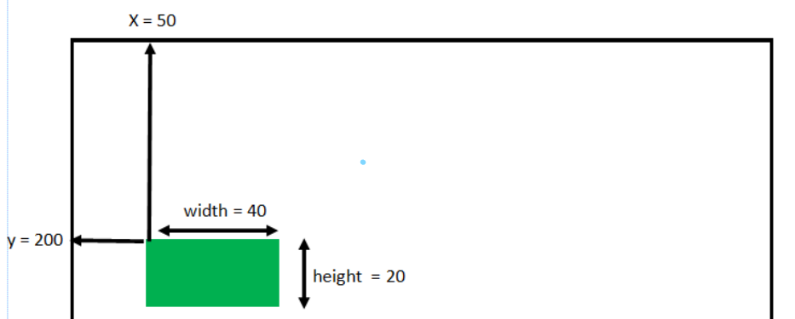
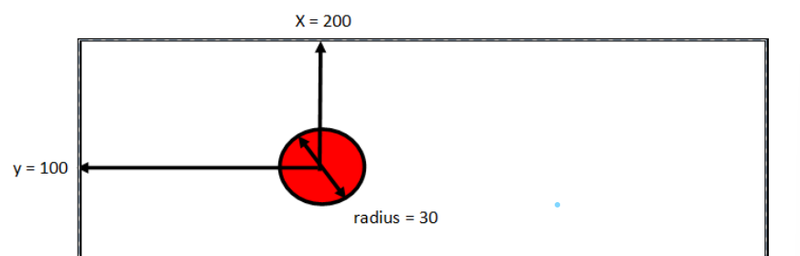
# 화면에 직접 그리기
사각형
pygame.draw.rect(screen, (R, G, B), (X, Y, width,height))
원
pygame.draw.circle(screen, (R, G, B), (X, Y), radius)

Slide 8
#이미지 불러오기
1. 스크린 띄우기
SCREEN = pygame.display.set_mode((SCREEN_WIDTH, SCREEN_HEIGHT))
2. image 불러와서 객체로 저장
image.load() 메서드 사용
player = pygame.image.load(“이미지 경로“)
3. 이미지 화면에 출력하기
- blit(이미지 객체, 좌표값)
SCREEN.blit(player,[x, y])
4. 화면 update 하기
- 화면 속 이미지가 계속 움직이려면 업데이트를 꼭 해줘야 화면에 나타나게 됨
pygame.display.update() 또는
pygame.display.filp()

Slide 9
# 이벤트 처리
event 가져오기 (pygame.event.get())
for event in pygame.event.get():
#코드#
모든 게임 루프에 필요한 이벤트
for event in pygame.event.get():
if event.type == pygame.QUIT:
pygame.quit()
# QUIT 이벤트는 창의 x버튼을 눌렀을 때 발생한다 . 즉 x를 누르면 프로그램을 종료시킨다

Slide 10
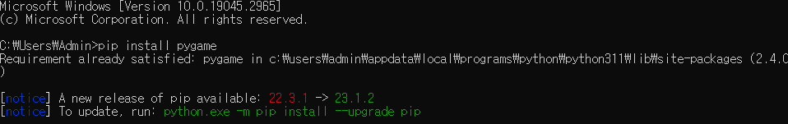
Pygame 설치
- pip install pygame
명령 프롬포트 cmd에 명령어 입력

Slide 11
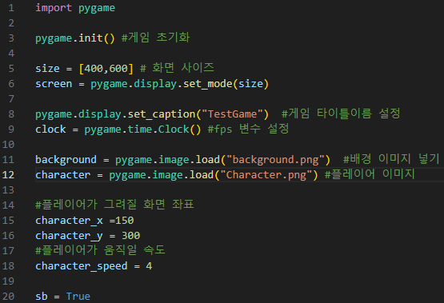
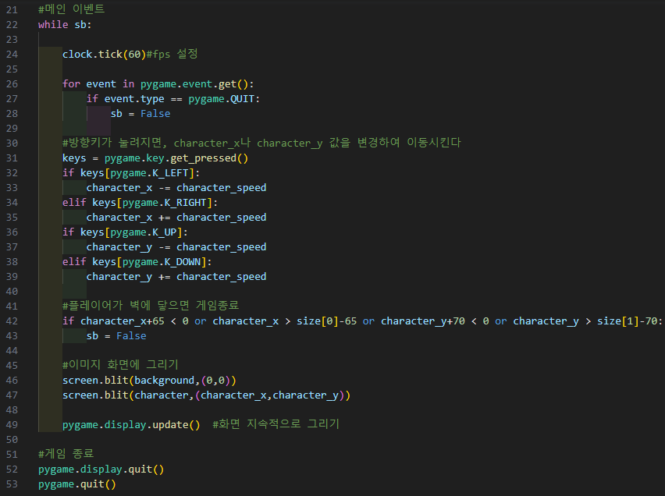
6. Pygame 예제
- 전체 코드

Slide 12
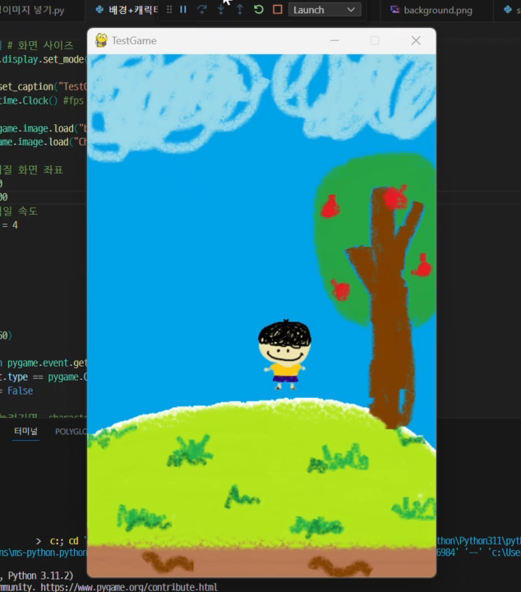
6. Pygame 예제
결과

Slide 13



6. Pygame 예제
- 모듈 가져오는 코드
- 게임 시작, 플레이어가 그려질 화면 좌표 설정
- 게임 초기화를 위한 코드
- 플레이어 이동 속도 설정
- 게임 화면 사이즈 설정
background.png
- 게임창 이름 설정, FPS 변수 설정
- 플레이어, 배경 이미지 설정
Character.png

Slide 14
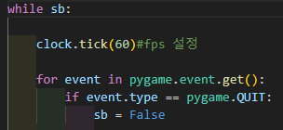

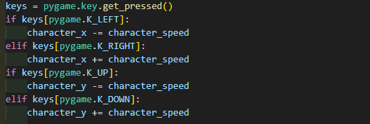

6. Pygame 예제
- 반복문
- 이미지 화면에 그리는 코드
- 방향키 설정 코드
- 화면 지속적으로 그리는 코드
- 게임 종료 코드
- 벽에 닿으면 게임 종료하는 코드

